Slide 1

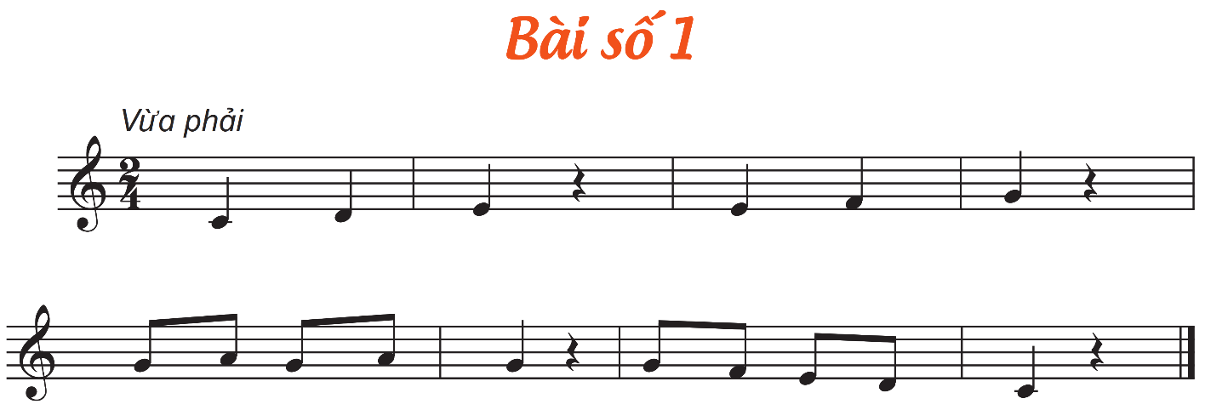

THỰC HÀNH LUYỆN TẬP
Đọc cả bài các hình thức: Lớp, cá nhân, tổ, nhóm

Slide 2






Đọc nhạc ký hiệu bàn tay

Slide 3


Đọc nhạc gõ đêm theo phách

Slide 4

Đọc nhạc vận động theo nhịp

Slide 6



Chúa quý thầy cô mạnh khỏe
Các em học sinh chăm ngoan học giỏi

